Slide 1
Використання Palisade NeuralTools для побудови нейронних мереж
Выполнила студентка:
группы И-13
Бекмурадов Анварджан Бекмурадович
Проверил:
Семериков Сергей Алексеевич

Slide 2
Прогнозирование артериального давления
Этот пример иллюстрирует, как NeuralTools может быть использован для прогнозирования числовой зависимой переменной кровяного давления (выраженное по шкале 0-100) с использованием пяти независимых численных переменных и один независимый категориальной переменной. (Обратите внимание, что переменные в колонках FH также измеряются по шкале 0-100, и они содержат много 0, указывая, что такие люди не пьют алкоголь, не делать какие-либо упражнения, или не курить вообще .) диаграммы рассеяния кровяного давления по сравнению с числовыми переменными (не показаны здесь) все выглядят приблизительно линейным, поэтому вполне возможно, что линейная регрессия будет обеспечить достойные прогнозы, но также возможно, что нейронная сеть обеспечит лучшие прогнозы. При выборе алгоритма GRN и проверки опции линейной регрессии в окне конфигурации Net, вы можете сравнить эти два метода.
Как вы можете видеть из результатов испытаний на следующем листе и на обобщающем листе, предсказания довольно хороши. Уравнение линейной регрессии не указан в списке, потому что он был бить нейронной сети (см строка 39 из сводной листа, например). Поэтому его коэффициенты не доступны из этого вывода. Конечно, нет никакого способа узнать, как нейронная сеть сделал свои предсказания, потому что нет соответствующего уравнения. Тем не менее, в нижней строке в том, что ее предсказания весьма точны.

Slide 3
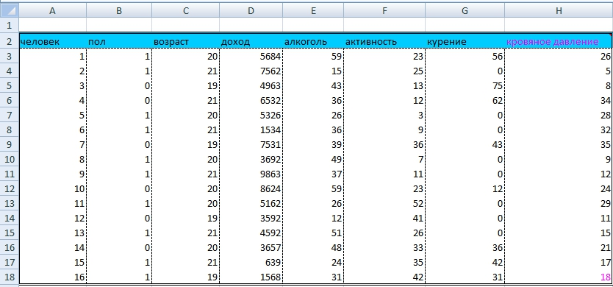

Slide 4
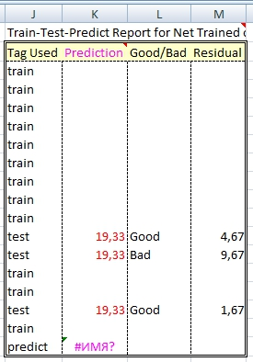
Тестирование

